Slide 1
Трансформаторы
Устройство и принцип работы однофазного трансформатора.
Режимы работы.
Устройство трехфазного трансформатора.
Специальные трансформаторы.

Slide 2
1 Трансформатор – это статический электромагнитный аппарат, преобразующий величину переменного напряжения при неизменной частоте.
Классификация трансформаторов:
По количеству фаз: однофазные и трехфазные
По виду магнитопровода: стержневые, броневые, тороидальные
По назначению: силовые (питающие), измерительные (расширяют пределы измерения приборов) и специальные (например сварочные)
По значению выходного напряжения: понижающие и повышающие

Slide 3
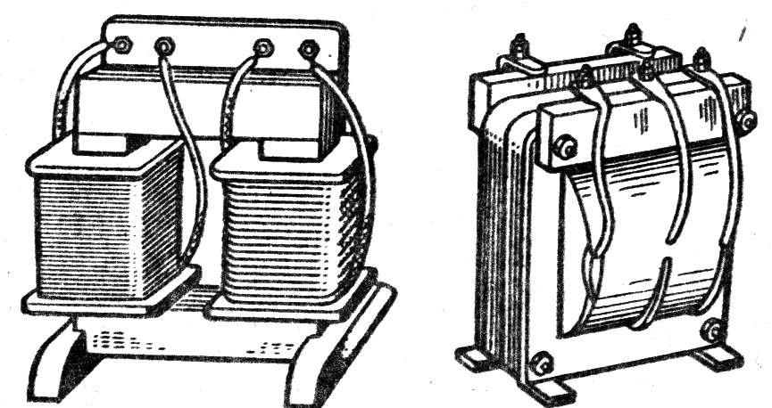
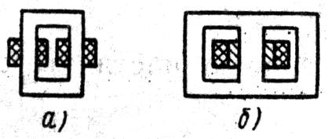
Виды однофазных трансформаторов
а) – стержневой трансформатор (обмотки разнесены на два стержня)
б) – броневой трансформатор (обмотки наматываются одна поверх другой, обмотка высшего напряжения находится на обмотке низшего напряжения)

Slide 4
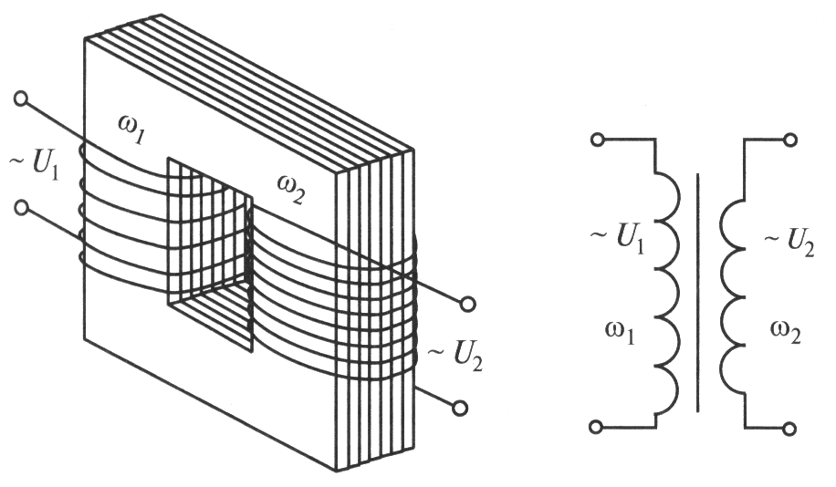
Устройство однофазного трансформатора
Замкнутый магнитопровод (шихтован) набран из листов электротехнической стали толщиной 0,35-0,5 мм, изолированных лаком (для уменьшения потерь на вихревые токи). Верхняя часть магнитопровода – ярмо, там где одеты обмотки – стержень.
Обмотки из медного провода располагаются на стержнях, изолированы от них. Первичная обмотка запитывается от сети, а к вторичной присоединяют нагрузку.

Slide 5
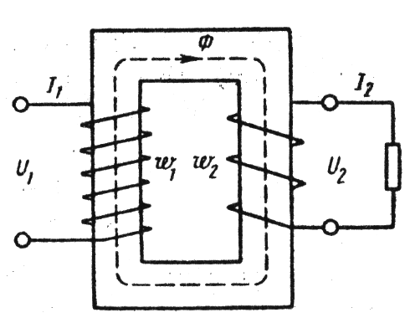
Принцип работы однофазного трансформатора основан на явлении взаимоиндукции и законе электромагнитной индукции
При подключении первичной обмотки трансформатора в сеть по обмотке протекает переменный ток, который создает в магнитопроводе переменный магнитный поток Ф , он замыкается, пронизывая витки вторичной обмотки, и наводит там по закону электромагнитной индукции ЭДС. Эту ЭДС и используют для питания нагрузки. Преобразование напряжения достигается за счет разного количества витков обмоток.

Slide 6
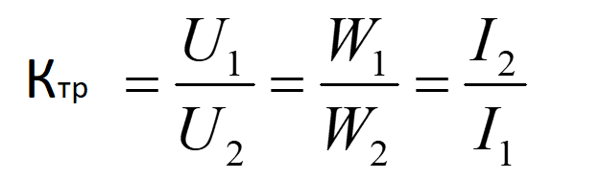
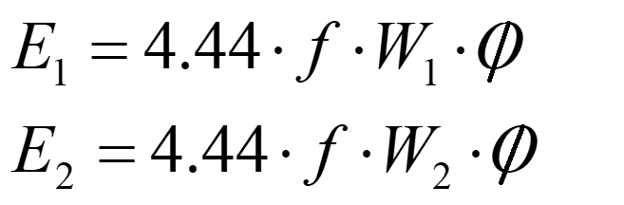
Коэффициент трансформации показывает во сколько раз происходит изменение переменного напряжения
Формула трансформаторной ЭДС:
W – количество витков
Ф – магнитный поток (Вб)
f - частота (Гц)

Slide 7
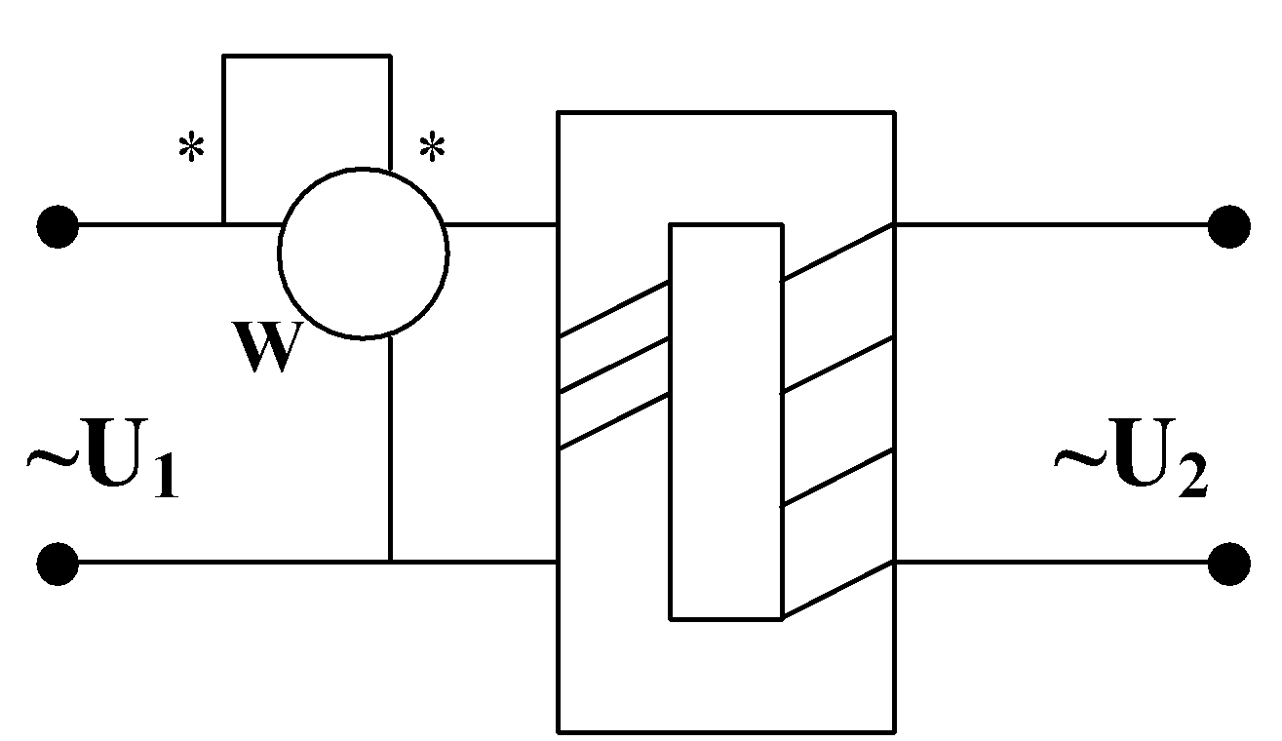
2, Режим холостого хода – к первичной обмотке подведено номинальное напряжение, в ней протекает минимальный ток, а вторичная обмотка разомкнута.
Ваттметр включенный в цепь первичной обмотки измерит потери холостого хода, которые идут на перемагничивание железа (МАГНИТНЫЕ ПОТЕРИ)

Slide 8
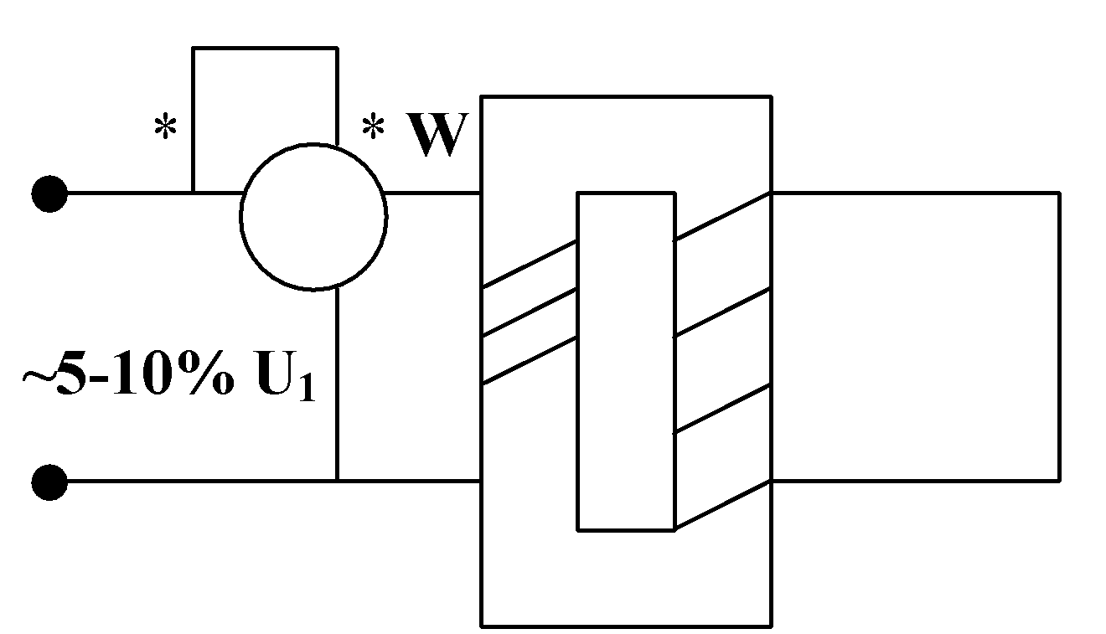
Режим короткого замыкания – к первичной обмотке подведено 5-10% от номинального напряжения, а вторичная обмотка замкнута, в ней протекает максимальный ток.
Ваттметр включенный в цепь первичной обмотки измерит потери короткого замыкания, которые идут на нагрев проводников обмотки (ЭЛЕКТРИЧЕСКИЕ ПОТЕРИ)

Slide 9
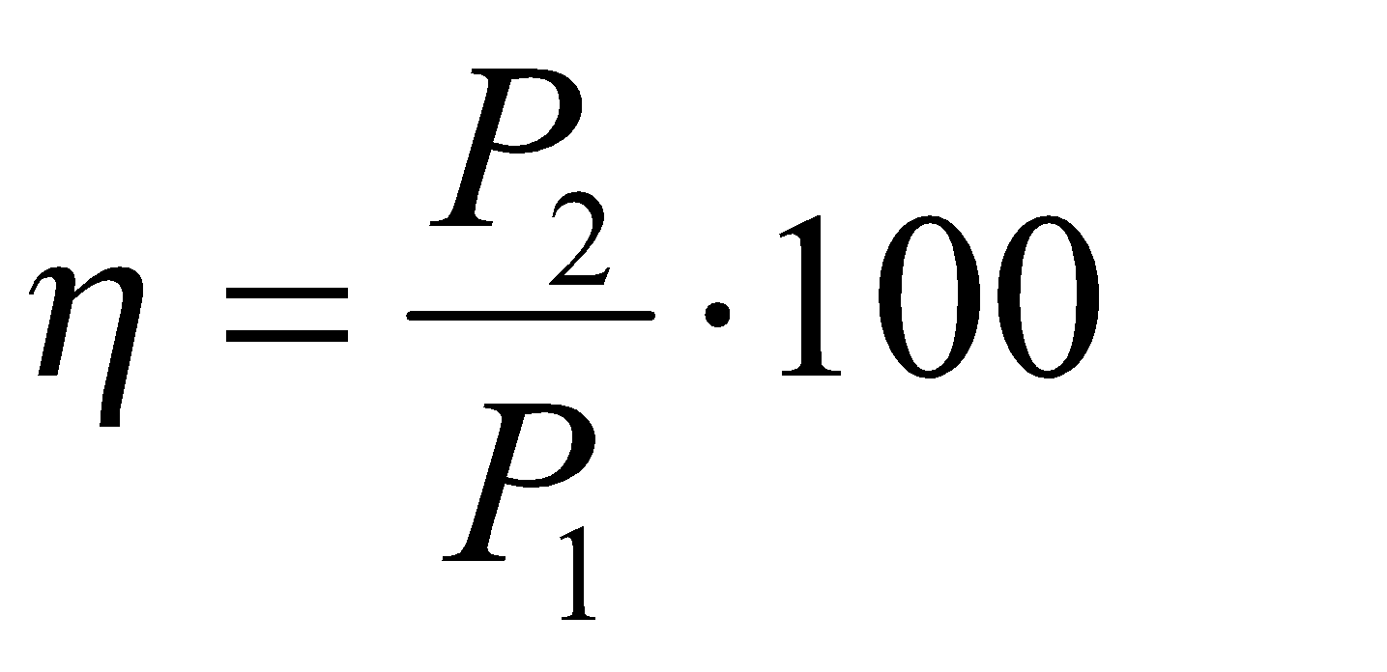
Коэффициент полезного действия трансформатора
Р1 = U · I – потребляемая из сети мощность
Р2 = Р1 - (Рэл+Рм) – полезная мощность, отдаваемая нагрузке
Рэл+Рм – электрические и магнитные потери мощности

Slide 10
Трехфазные трансформаторы

Slide 11
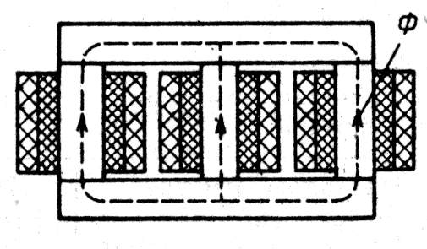
В ЛЭП используют мощные трехфазные силовые трансформаторы.
Магнитопровод имеет три стержня, на каждом расположено по две обмотки каждой фазы концентрично.

Slide 12
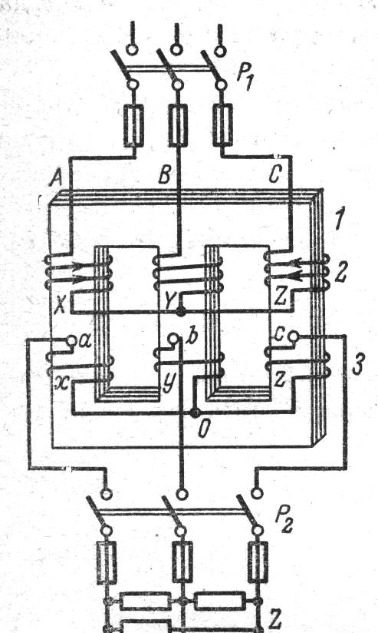
Принципиальная схема трехфазного трансформатора
1 – магнитопровод
2- первичная обмотка
3 – вторичная обмотка

Slide 13
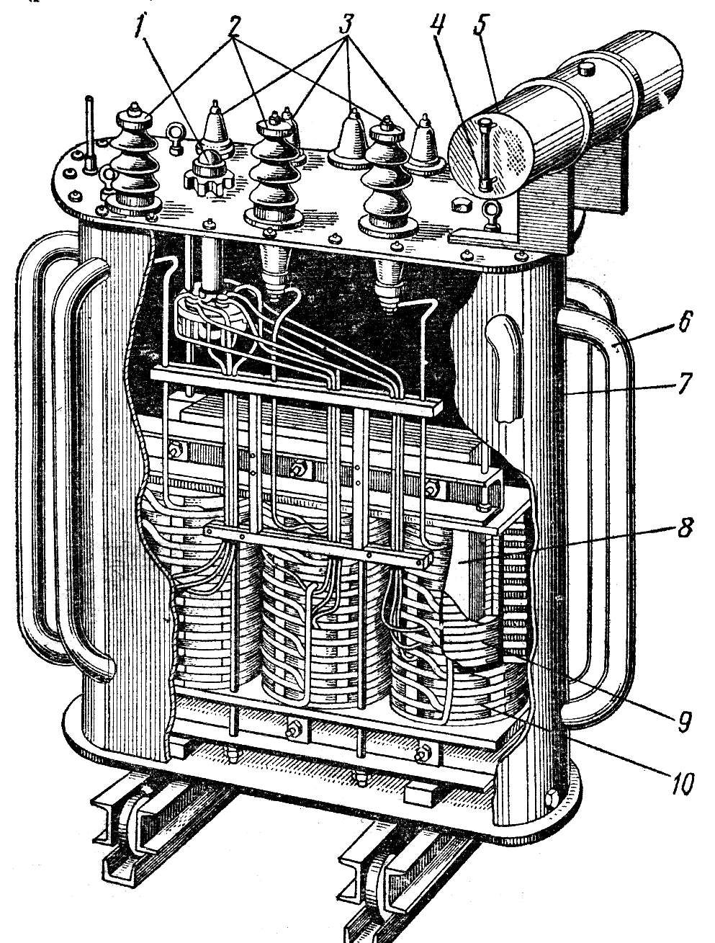
Трехфазный силовой трансформатор
1 – переключатель (изменяет коэффициент трансформации на 5%)
2- изоляторы выводов обмотки высшего напряжения
3 – изоляторы обмотки низшего напряжения
4 – маслоуказатель
5 – расширительный бак
6 – теплообменные трубы
7 – бак с трансформаторным маслом
8 - стержень магнитопровода
9 – обмотка низшего напряжения
10 – обмотка высшего напряжения

Slide 14
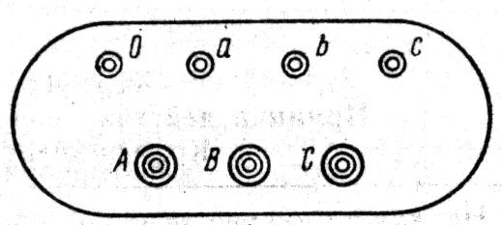
Для подключения трансформатора к ЛЭП на крышке бака есть выводы- фарфоровые изоляторы с медными стержнями.
А В С – выводы высшего напряжения
а в с – выводы низшего напряжения
О – вывод нулевого провода

Slide 15
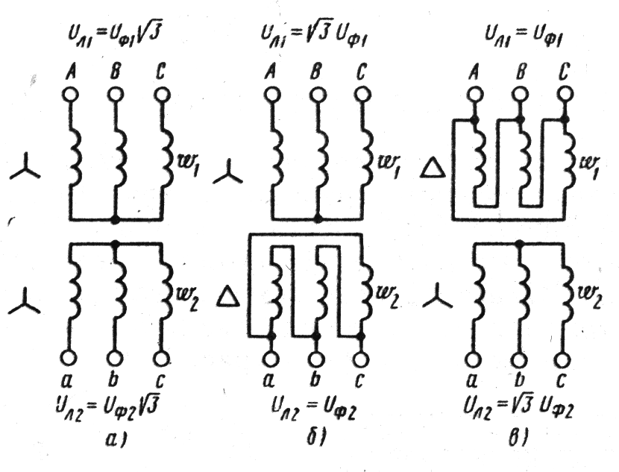
Коэффициент трансформации трехфазного трансформатора зависит от способа включения обмоток и может изменяться в 1,7 раз

Slide 16
а)Ктр =Uл1/Uл2= Uф1/ Uф2
б)Ктр =Uл1/Uл2= 1,7·Uф1/ Uф2
В) Ктр =Uл1/Uл2= Uф1 / 1,7· Uф2

Slide 17
4, Специальные трансформаторы

Slide 18
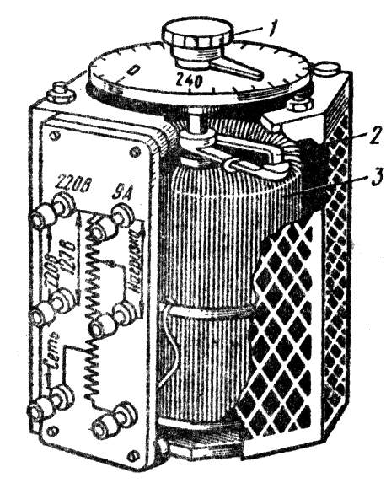
Автотрансформатор – это трансформатор, часть первичной обмотки которого принадлежит вторичной, поэтому у него можно плавно изменять коэффициент трансформации, т.е. напряжение на выходе варьируется.
1 – регулятор
2 – бегунок (перемещается по виткам обмотки)
3 – тороидальный магнитопровод с намотанной на него медной обмоткой

Slide 19
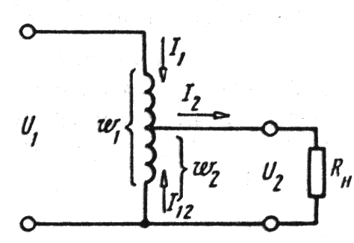
Принцип работы автотрансформатора
Бегунок, перемещаясь по виткам первичной обмотки, отделяет их часть для вторичной, отдавая напряжение на нагрузку, чем больше витков, тем больше напряжение на нагрузке.
Применяется - регулятор переменного напряжения (ЛАТР) для запуска асинхронных машин.

Slide 20
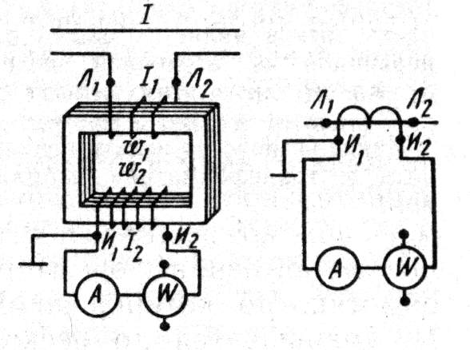
Измерительные трансформаторы – расширяют пределы измерения приборов на переменном токе за счет разницы количества витков первичной и вторичной обмоток.
Измерительный трансформатор тока работает в режиме короткого замыкания, через него можно включить амперметр и токовую катушку ваттметра.

Slide 21
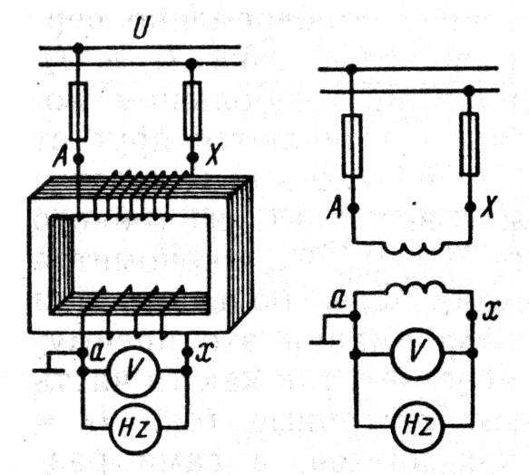
Измерительный трансформатор напряжения работает в режиме холостого хода, через него можно включить вольтметр, герцметр и вольтметровую катушку ваттметра.

Slide 22
Сварочный трансформатор используется для получения электрической дуги, используемой для сварки.
Трансформатор должен легко переходить из режима холостого хода в режим короткого замыкания. Для этого у него увеличивают поток рассеивания, чтобы получить падающую внешнюю характеристику.

Slide 23
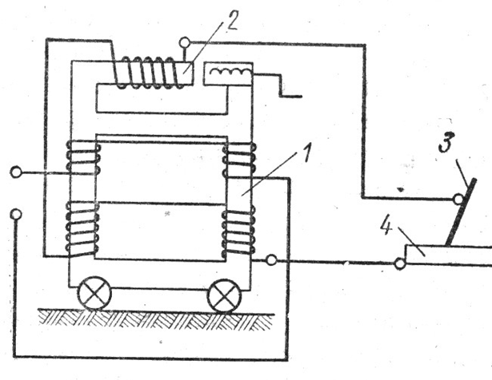
Сварочные трансформаторы типа СТН– с дроссельными катушками, которые увеличивающими поток рассеивания и служат для регулирования сварочного тока.
1 – трансформатор
2 – регулятор
3 – сварочный электрод
4 - плита

